Slide 1
注射用右兰索拉唑 (安素能®)
南京博德生物制药有限公司
Nanjing Broad Biopharmaceutical Ltd.
国家2类新药√
全球独创专利药物√

Slide 2
目录 CONTENTS
01
药品基本信息
02
有效性
03
安全性
04
创新性
05
公平性

Slide 3
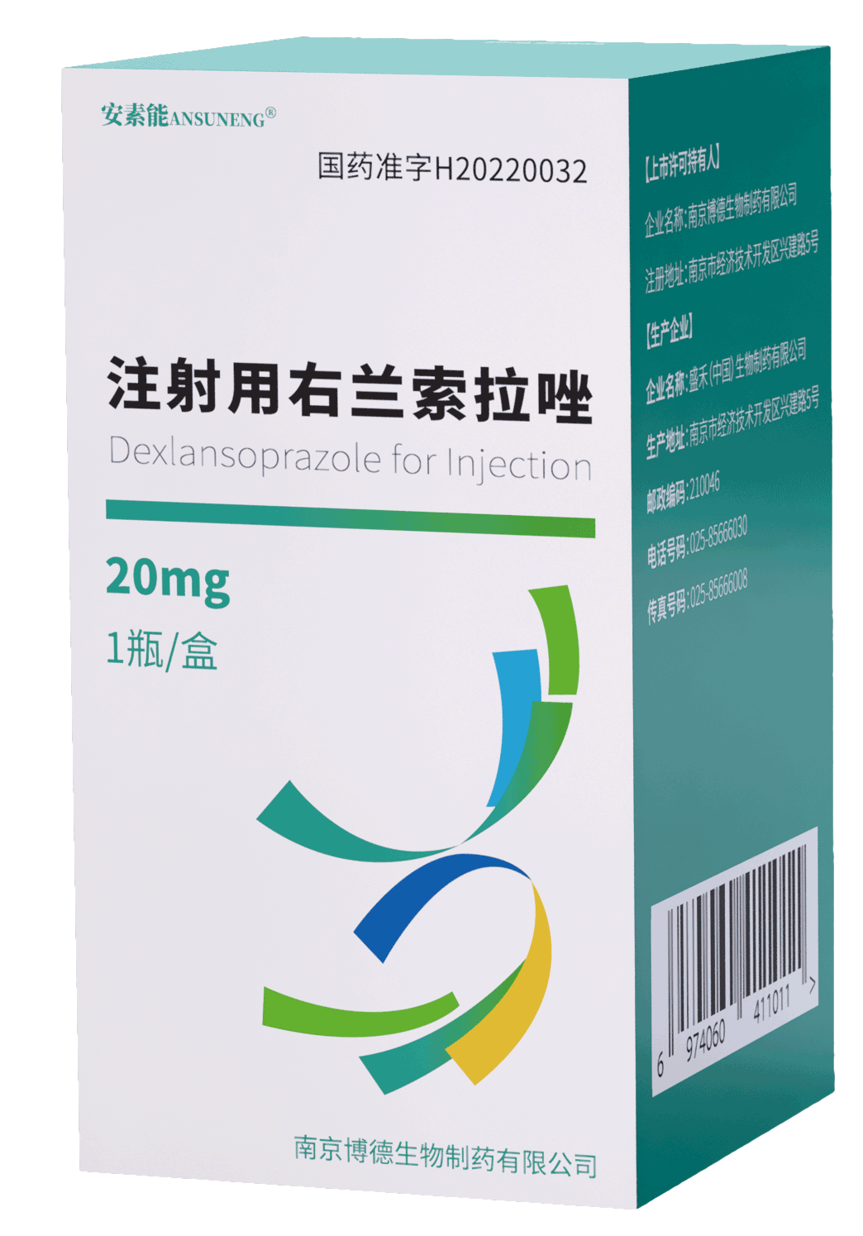
全球唯一上市的注射用右兰索拉唑
通用名：注射用右兰索拉唑
注册规格：20mg
注册分类：化学药品2.2类
中国大陆首次上市时间：2022年11月30日
目前大陆地区同通用名药品的上市情况：无（全球独家）
适应症：用于口服疗法不适用的伴有出血的胃、十二指肠溃疡。
用法用量：静脉滴注：通常成年人一次20mg，一日2次，疗程不超过5天。一旦患者可以口服药物，应改为口服用药。
参照药品建议：注射用兰索拉唑
兰索拉唑为本品的消旋体，本品为兰索拉唑的升级版
注射用兰索拉唑为医保常规乙类药品
注射用兰索拉唑为本品三期临床对照品
填补了国内新一代PPI的空白

Slide 4
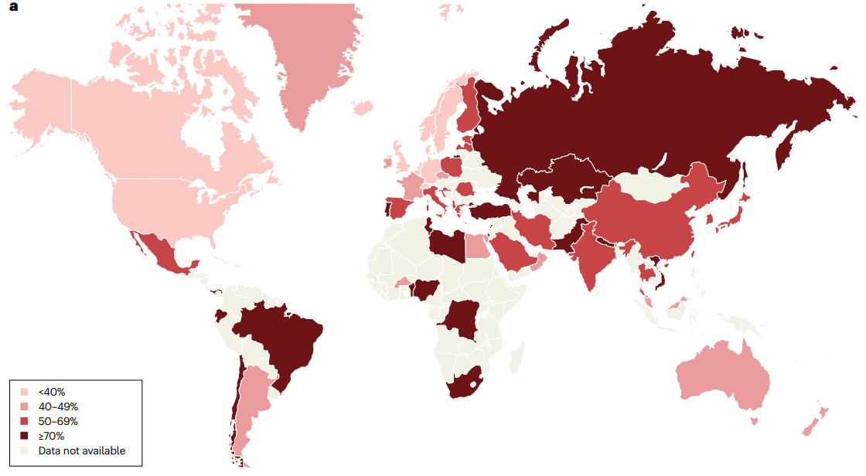
消化性溃疡（PU）发病率高，发病后危害性大
急性上消化道出血是PU最常见的并发症，近50%的患者在没有任何预警症状的情况下发生出血
PU伴出血患者死亡率高达10-14%
2019年全球约有809万例PU患者，相比1990年增加25.82%
男性发病率高于女性，2019年男女发病人数比为1:0.9
一般人群消化性溃疡病的发病率为每年0.1-0.3%
大于60岁患者占所有合并基础疾病上消化道出血患者的65.8%
1970-2016年成人幽门螺杆菌感染的患病率
安素能®是口服疗法不适用的伴有出血的PU患者最佳选择
口服不适用原因：
病情严重且发展快，急需药物来快速止血
恶心、呕吐症状，对口服给药排斥
部分患者存在吞咽困难
右旋兰索拉唑在酸性条件下稳定性较差，口服生物利用度低
口服药对胃肠道有刺激性反应
复杂性消化性溃疡、Zollinger Ellison 综合征 (ZES)、重度糜烂性胃食管反流、食管狭窄、肿瘤等患者
注射剂优势：
见效快，可迅速升高胃内pH值
体内药效持续时间长，可快速止血并防止再出血发生
避免酸性环境的降解，生物利用度高
避免口服给药常发生的药物对胃肠道刺激等不良反应情况的发生
1.Lancet 2017; 390: 613–24； 2.消化性溃疡诊断与治疗共识意见 （2022年，上海） 3.许勤、胡乃中、崔小玲．中华全科医师杂志, 8,1079-1081, 2010.

Slide 5
有效性1：强效抑酸
右兰索拉唑72h内止血率高达95%以上
对65周岁及以上溃疡伴出血老年患者止血效果同样优秀
以注射用兰索拉唑（30mg）为对照，纳入临床诊断并经内镜确诊为非静脉曲张性胃和/或十二指肠溃疡并发上消化道出血患者360例，连续给药5天，评价注射用右兰索拉唑（20mg）治疗消化性溃疡出血的有效性和安全性。
试验组和对照组65周岁以下的受试者72h止血率分别为92.92%、92.86%，组间差异无统计学意义（P>0.05）；65周岁以上（含65周岁）的受试者72h止血率分别为100%、57.14%，组间差异有统计学意义（P<0.05），试验组优于对照组。
安素能®III期临床试验报告

Slide 6
有效性1：强效抑酸
可避免食管酸化和夜间酸突破，在合并幽门螺旋杆菌感染时优势更明显
较埃索美拉唑可显著减少GERD患者反流症状天数
治疗糜烂性食管炎临床总有效率达96.6%，显著优于埃索美拉唑
组别 | 症状消除天数 | 研究期间出现 反流症状的天数
右兰索拉唑（n=40） | 9.2±14.4 | 37.3±37.8
埃索美拉唑(n=41) | 10.5±16.2 | 53.9±54.2
P值 | 0.700 | 0.008
P＜0.05
一项前瞻性随机对照试验，共纳入86名成年GERD受试者，随机分为两组（右兰索拉唑组和埃索美拉唑组），在初始治疗结束时（8周），显示症状完全缓解（CSR）的患者被切换到按需治疗，直到24周结束。
一项随机对照研究，将60例诊断明确的糜烂性食管炎患者随机分为观察组及对照组，每组各30例，其中观察组给予右兰索拉唑；对照组给予埃索美拉唑，疗程8周。
在一项前瞻性开放标签对照观察研究中，胃食管反流病(GERD)患者在服用右兰索拉唑(60 mg, n = 39)和奥美拉唑(20 mg, n = 41)时，采用24小时双通道pH -阻抗监测进行评估，以研究胃酸抑制程度、食管酸暴露和夜间酸突破NAB(主要终点指标)。
Source: Uday C. Ghoshal，Indian Journal of Gastroenterology (July–August 2022) 41(4):405–414

Slide 7
有效性2：持久抑酸
24h持久抑酸，显著提高胃内pH值>4时间占比
**P＜0.01，***P＜0.001
一项单中心、随机、开放、两交叉研究，将44名健康成人受试者按1：1的比例随机分为两组，在一夜禁食后和早餐前一小时分别服用单剂量右兰索拉唑和埃索美拉唑。给药后24小时内的主要药效学终点为胃内pH＞4的时间占比和平均pH，次要药效学终点为胃内pH时间占比、0-12小时的平均pH、和给药后12-24小时的平均pH。比较了两种药物的药效学效应。
Kukulka M, Eisenberg C, Nudurupati S. Clin Exp Gastroenterol. 2011;4:213-20.

Slide 8
右兰索拉唑是国内外指南共识推荐用于治疗胃酸分泌相关疾病的首选质子泵抑制剂之一
指南名称 | 推荐内容
《消化性溃疡诊断与治疗共识意见》 （2022年） | 1、质子泵抑制剂可有效抑制胃酸分泌，促进溃疡愈合（证据质量：Ａ；强推荐）。 2、内镜止血后应给予患者PPI治疗，预防再出血（证据质量；Ａ；强推荐）。
《ACG临床指南：上消化道溃疡出血的管理》（2021版） | 在出血性溃疡进行内镜下成功止血治疗后，推荐连续或间断给予高剂量右兰索拉唑治疗3天。（强推荐，中、高质量证据）
《质子泵抑制剂临床应用指导原则》（2020版） | （右）兰索拉唑是治疗消化性溃疡和上消化道出血等疾病的主要推荐质子泵抑制剂之一
《JSGE循证临床实践指南：消化性溃疡》（2020版） | 1、幽门螺杆菌根除治疗：（右）兰索拉唑可用于一线、二线、三线的根除治疗。2、胃溃疡、十二指肠溃疡初始非根除治疗的一线药物：推荐使用右兰索拉唑等PPI。（强推荐；100%同意；证据等级：A。）3、如果不能停用NSAIDs，推荐（右）兰索拉唑等PPI作为一线治疗药物。（强推荐；100%同意；证据等级：A。）4、对于老年患者或有严重并发症的患者，推荐使用右兰索拉唑等PPI预防NSAIDs诱发的溃疡。（强推荐；100%同意；证据等级：A。）5、推荐在内镜治疗出血性消化性溃疡后给予PPI，以改善治疗结局。（强推荐；100%同意；证据等级：A。）
《质子泵抑制剂优化应用专家共识》（2020版） | 胃食管反流病（GERD）优化建议：PPI推荐用于GERD的全程治疗。右兰索拉唑推荐用于12岁以上儿童的抑酸治疗。
《中国胃食管反流病多学科诊疗共识》（2019版） | PPI是治疗GERD（包括儿童GERD）的首选药物，可迅速缓解大部分患者的症状，逆转GERD并发症。右兰索拉唑是治疗GERD的主要推荐PPI之一。
《AGA实践建议：长期应用质子泵抑制剂的风险和获益》（2017版） | 长期使用PPI治疗，右兰索拉唑可减量至1日1次用量，可有效缓解胃灼热。
《亚太共识：胃食管反流病的管理（更新版）》（2016版） | PPI是治疗胃食管反流病的首选用药，右兰索拉唑治疗中重度GERD（如糜烂性食管炎等）较兰索拉唑等具有更高的愈合能力。

Slide 9
安全性更佳
不良反应发生率低
显著降低ALT和AST升高发生率
药物间相互作用少
药物 | 药物间相互作用
安素能®（注射用右兰索拉唑） | 极少
奥美拉唑 | 受CYP2C19影响
兰索拉唑 | 少
埃索美拉唑 | 受CYP2C19影响
艾普拉唑 | CYP2C19不明确
降低49%
降低67%
总不良反应发生率约12.6%，无严重不良反应，大多为轻度，较同类药更安全。
临床主要不良反应及发生率：白细胞计数降低（6.6%），中性粒细胞计数降低（2.4%），丙氨酸氨基转移酶升高（2.1%），天门冬氨酸氨基转移酶（1.7%），嗜酸粒细胞计数增多（0.3%）。
为100%的有效R构型，避免低效S构型带来的潜在不良反应，ALT和AST升高发生率显著低于兰索拉唑，减少了肝损害风险
右兰索拉唑主要通过CYP3A4代谢，基本不受CYP2C19基因多态性影响
CYP2C19基因多态性可影响到许多通过CYP2C19代谢的重要药物的代谢，如抗抑郁药，抗溃疡药，抗HIV以及抗血小板药等
Source:
安素能®III期临床试验报告
安素能®说明书

Slide 10
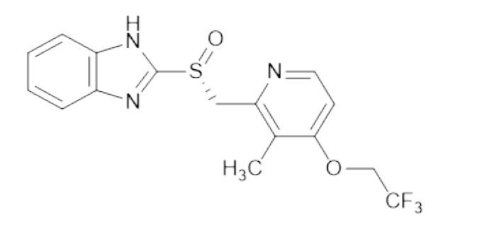
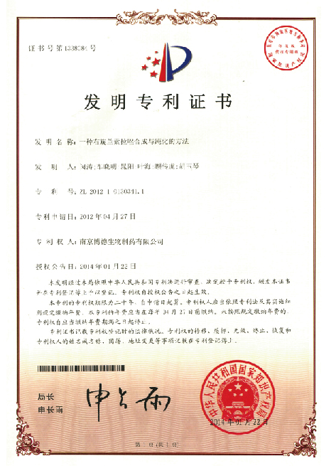
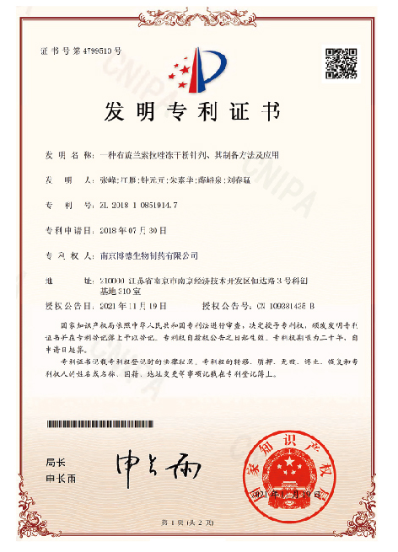
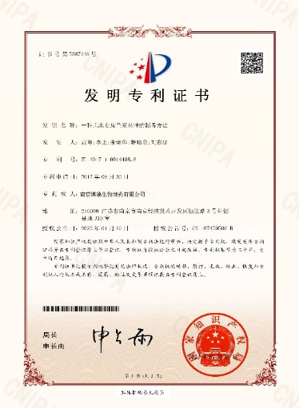
创新性：全球独家，国家2.2类新药
全球首家右旋兰索拉唑冻干粉针剂，国家2.2类新药
拥有三项国家发明专利，覆盖合成、制备、制剂、应用的全方位专利授权
独特光学结构，100%为有效R构型，抑酸活性强于兰索拉唑、奥美拉唑、埃索美拉唑等
吡啶环侧链导入三氟乙氧基，代谢基本不受CYP2C19基因多态性影响
一种右旋兰索拉唑合成与纯化的方法
ZL 2012 1 0130341. 1
一种右旋兰索拉唑冻干粉针剂、其制备方法及应用
ZL 2018 1 0851914. 7
一种无水右旋兰索拉唑的
制备方法
ZL 2017 1 0914498.6

Slide 11
公平性
填补目录内已有PPI短板，优化目录结构
目录内已有PPI存在缺陷：
起效及维持时间有提升空间，无法有效控制夜间酸突破;
大多经CYP2C19代谢，药物间相互作用多，人群疗效差异大
对肝肾功能的影响较大
注射用右兰索拉唑可弥补上述缺陷，为患者提供一种更安全、有效的选择。
药物 | 抑酸活性 | 安全性 | 持久性 | 药物间相互作用
注射用右兰索拉唑（安素能®） | +++ | 显著降低ALT和AST升高发生率 | +++ | 极少
奥美拉唑 | + | 有血栓不良事件风险 | + | 受CYP2C19影响
兰索拉唑 | ++ | 潜在肝损害风险 | ++ | 少
埃索美拉唑 | ++ | 有血栓不良事件风险 | ++ | 受CYP2C19影响
艾普拉唑 | +++ | 肝肾功能异常慎用 | +++ | CYP2C19不明确
适应症明确，临床易管理
本品适用于口服疗法不适用的消化性溃疡患者，且说明书中明确“一旦患者可以口服药物，应改为口服用药”“前 3 日内达到止血效果的，应改用口服用药，不可无限制静脉给药”
临床易于管理，滥用风险小。

Slide 12
恳请您支持
注射用右兰索拉唑
纳入国家医保目录！

